Slide 1
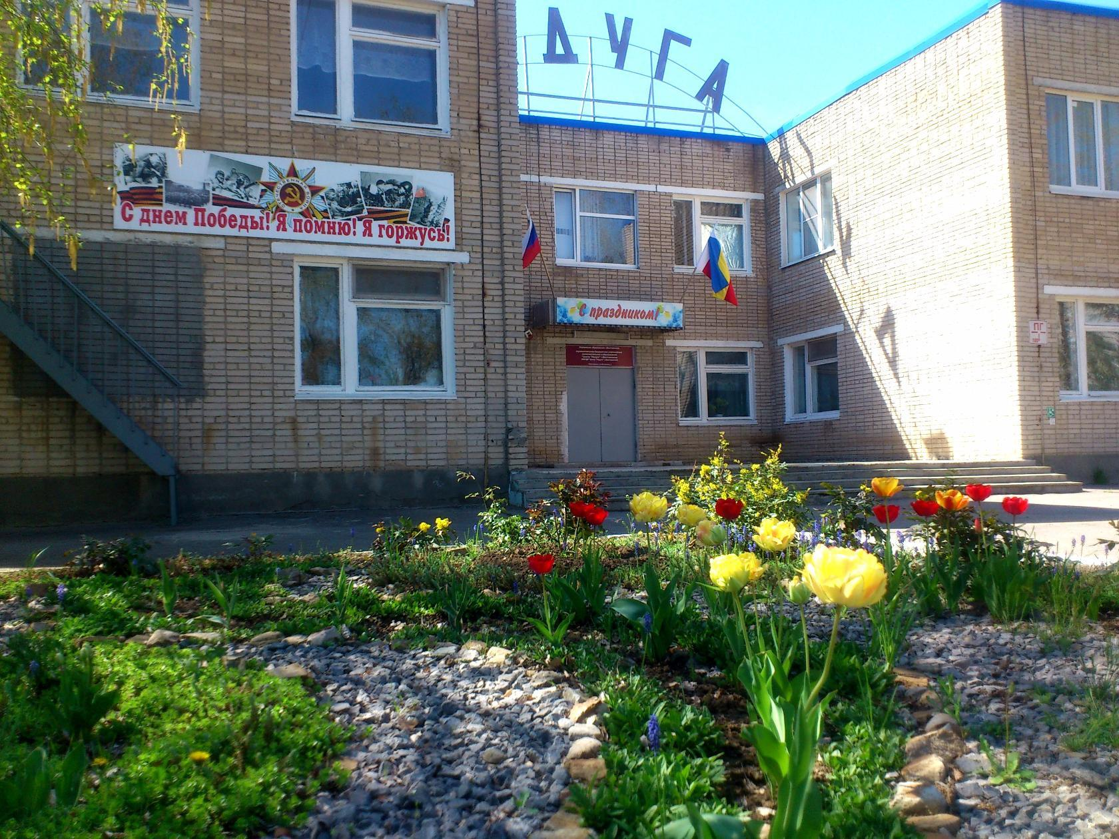
Управление образования г.Волгодонска
МБУДО «Центр «Радуга» г.Волгодонска

Slide 2
Организация работы школы начинающего педагога мбудо «Центр «Радуга» г.Волгодонска как условие профессионального роста молодого педагога дополнительного образования
Мамутова А.к., методист высшей категории
06.03.2017

Slide 3
ЦЕЛЬ ШНП: СОДЕЙСТВИЕ ЭФФЕКТИВНОМУ РАЗВИТИЮ ПРОФЕССИОНАЛЬНОЙ КОМПЕТЕНТНОСТИ НАЧИНАЮЩЕГО ПЕДАГОГА.

Slide 4
тематика занятий ШНП
Рабочая документация педагога
Изучение личности ребенка и детского коллектива
Методическое обеспечение образовательного процесса
Оценка уровня обученности учащихся
Особенности организации воспитательной работы

Slide 5
Вопросы для собеседования
Чем вы интересуетесь?
Что умеете делать хорошо?
Что можете передать детям?
Чем интересна ваша программа?
При каких условиях дети придут на эту программу?
Что нужно сделать, чтобы научить детей тому, что умеете сами?

Slide 6
Особенности успешного занятия
Быстрый темп с чередованием деятельности
Опора на знания и опыт детей, ведение диалога
Использование приемов, которые вызовут яркие эмоции у детей
Активное введение детей в учебный процесс с последующей рефлексией занятия
Предъявление первых требований, обеспечивающих безопасность

Slide 7
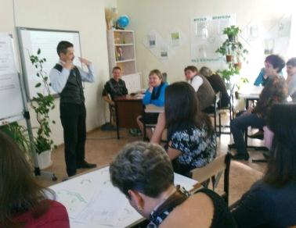
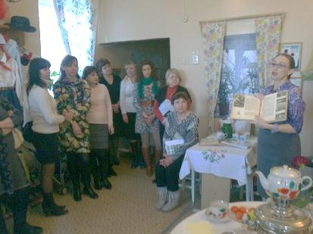
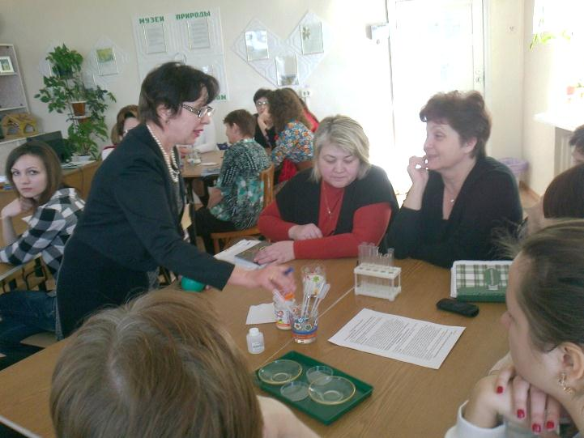
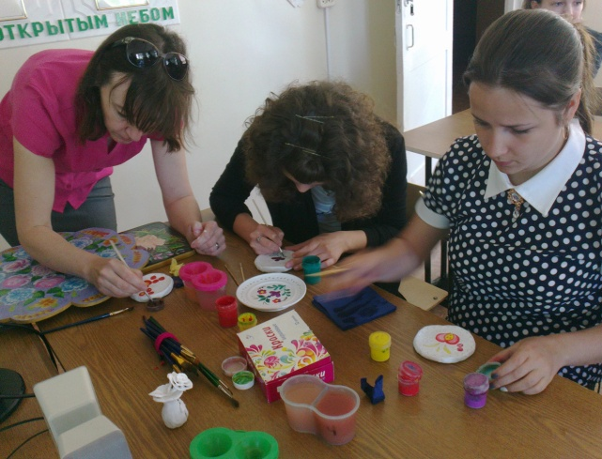
методические мероприятия

Slide 8
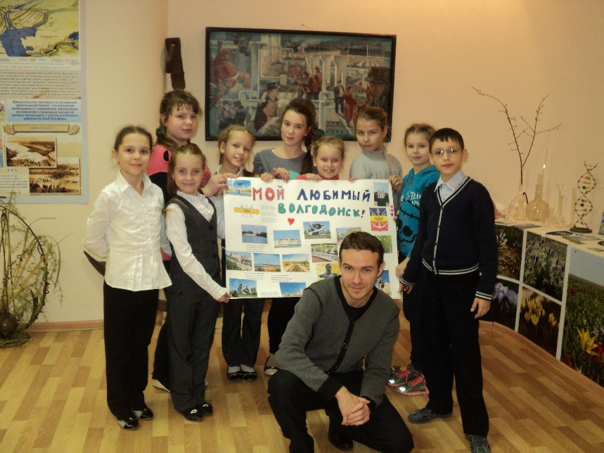
участие в инновационной работе
«Формирование экологической культуры учащихся через организацию сетевого взаимодействия МБУДО «Центр «Радуга» с образовательными учреждениями города».

Slide 9
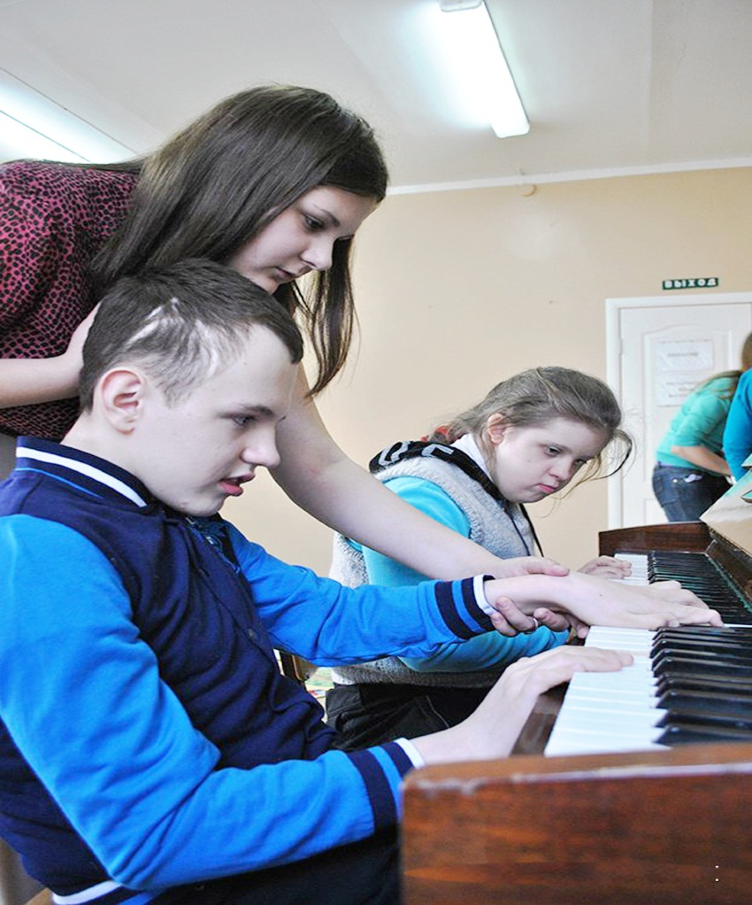
участие в инновационной работе
«Инновационная модель сопровождения образовательного процесса как фактор успешного развития и социальной адаптации детей с ограниченными возможностями здоровья в МБУДО «Центр «Радуга» г.Волгодонска».

Slide 10
Портфолио педагога дополнительного образования
Титульный лист
Общие сведения
Самообразование (тема, план, курсы ПК )
Достижения педагога
Методическая работа (методическая продукция)
Распространение ППО
Достижения учащихся
Воспитательная работа

Slide 11
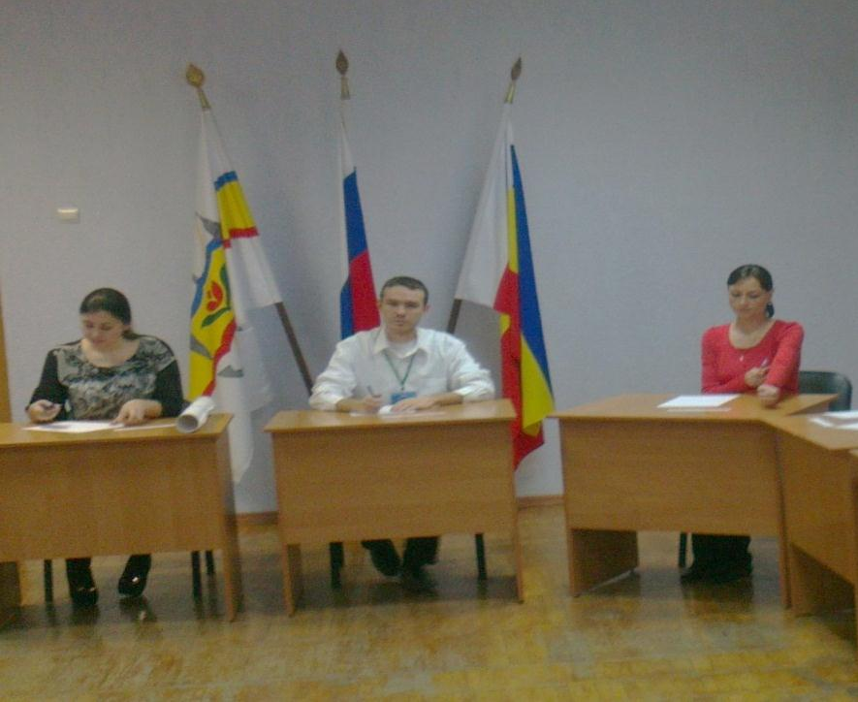
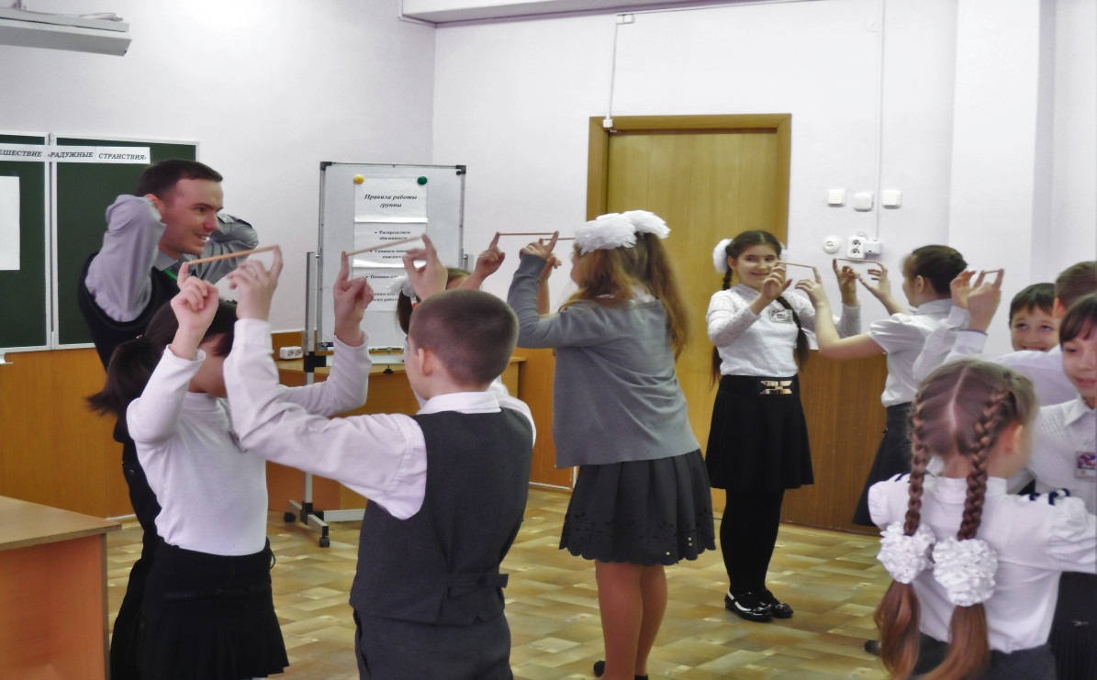
Камалов В.Р.

Slide 12
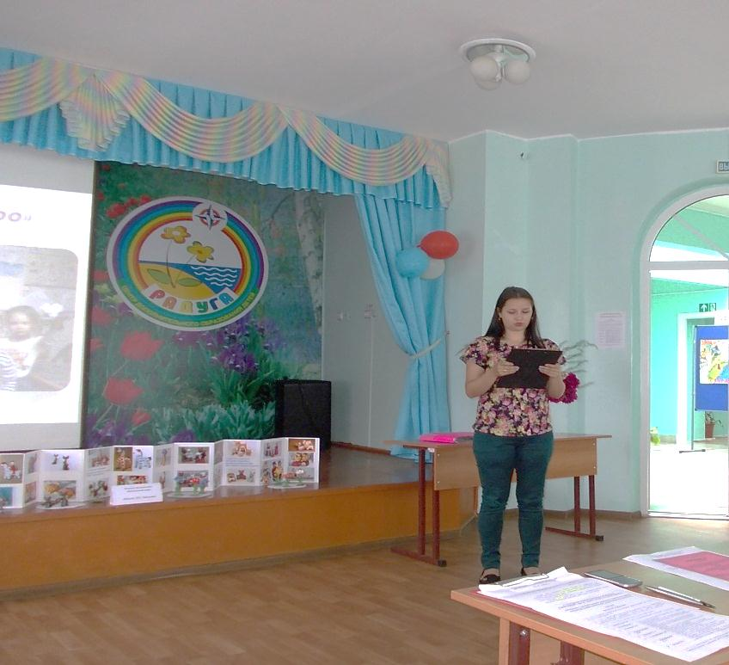
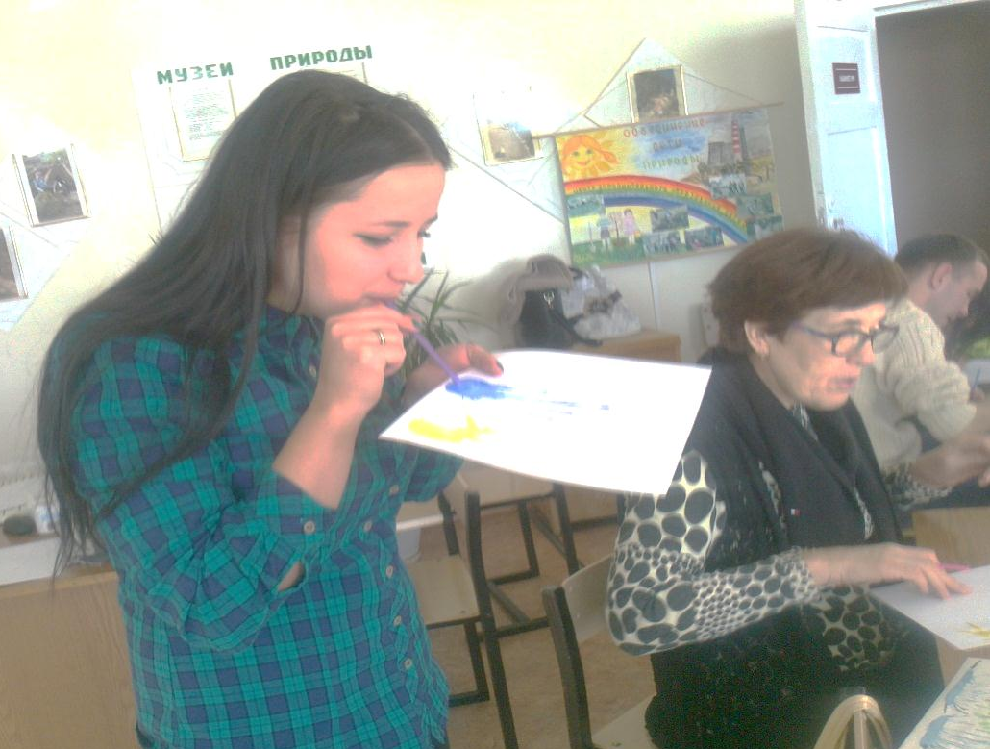
Панасюк Е.В.

Slide 13
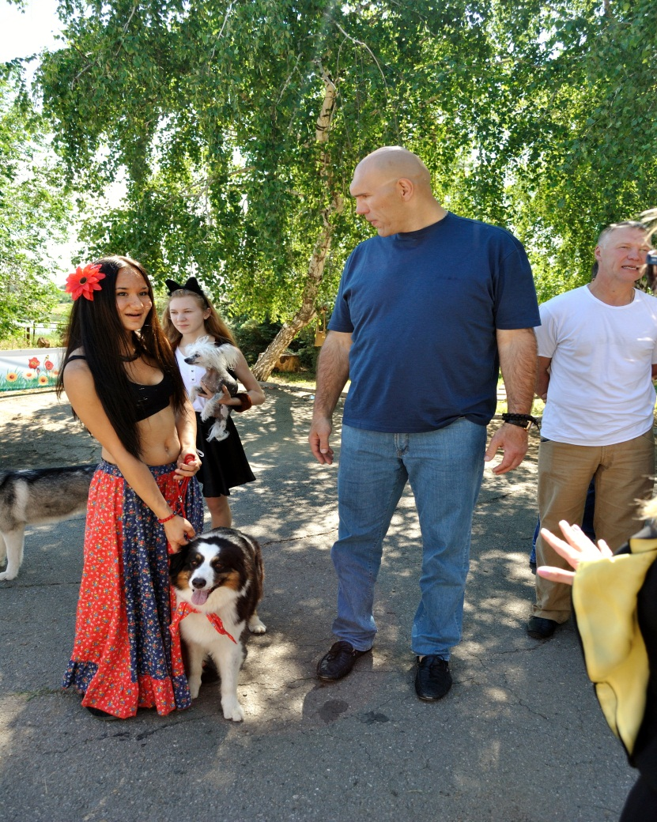
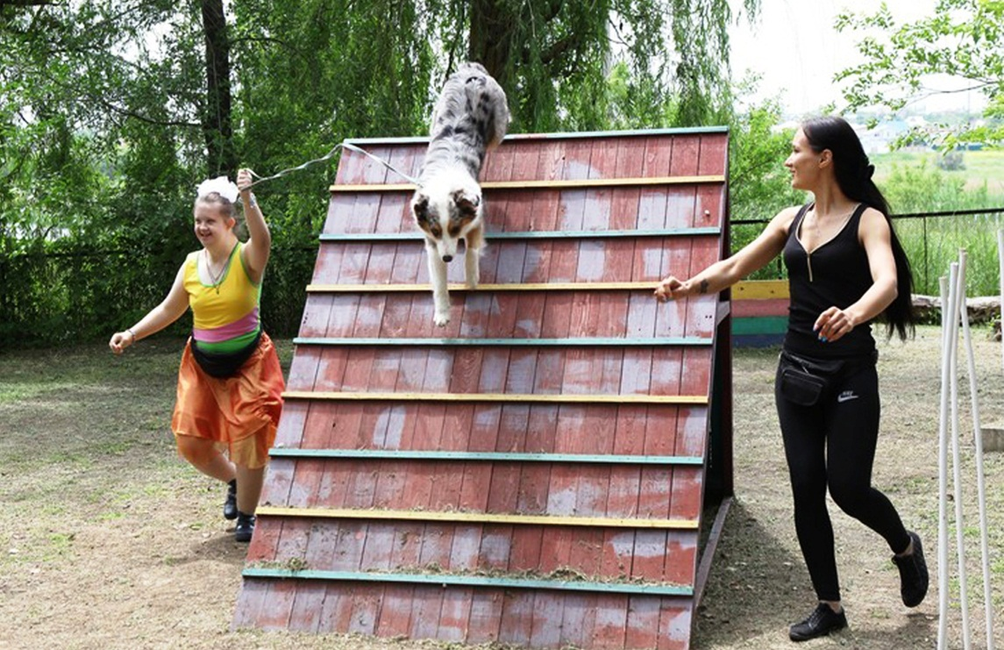
Никифорова Р.А.

Slide 14
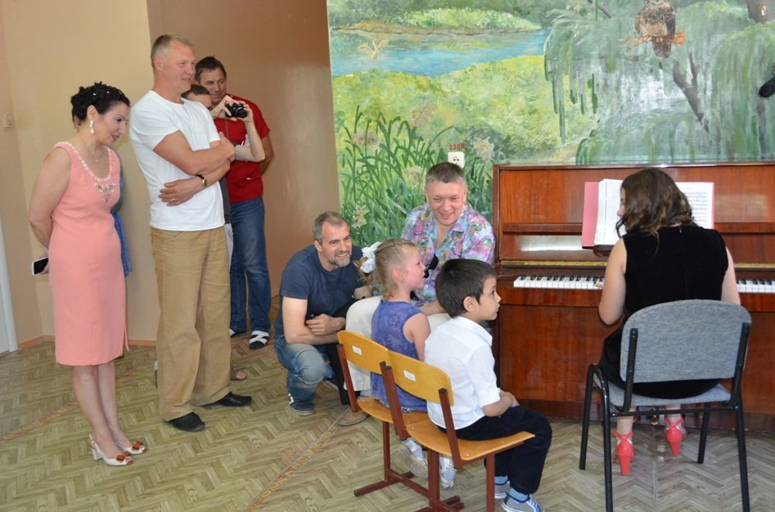
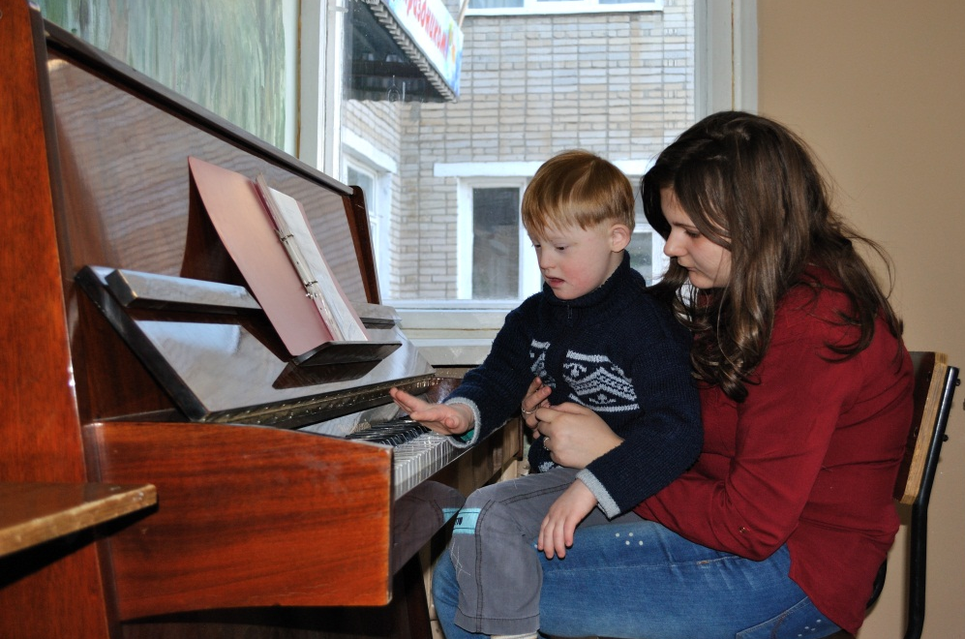
Бердник Т. а.

Slide 15
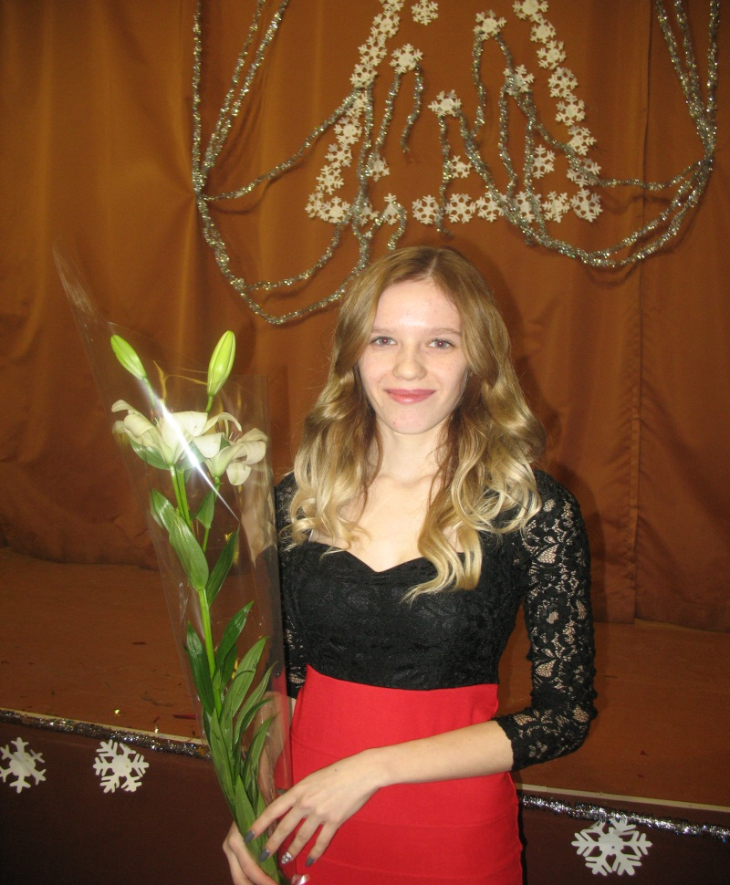
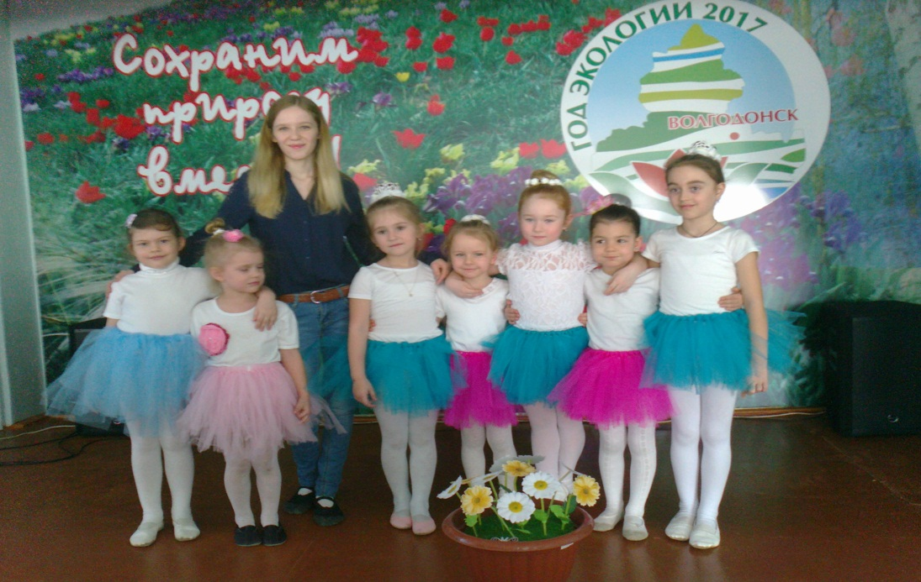
Черкасова А.Ю.

Slide 16
Благодарим за внимание !

